Slide 1


İhtiyac Analizi Yaklaşımları Ve Teknikleri

Slide 2
DERS İÇERİĞİ
Giriş
1- İhtiyaç Analiz Süreci
2- İhtiyaç Analizi Yaklaşımları
3- İhtiyaç Analizi Teknikleri

Slide 3
GİRİŞ
İhtiyaç; güçlü bir istektir. Bireydeki dengesizlik durumunun giderilmesi için çevreyle etkileşime girmedir. Eksikliği gidermek ve arzu edilen duruma ulaşma isteğidir.
İhtiyaç » Dürtü » İstek/Güdü » Motivasyon » Yaşantı/Davranış tetikler.
Program geliştirme süreci “ihtiyaç analizi” ile başlar. İhtiyaç analizi eğitim ihtiyaçlarının belirlenmesini sağlayan bir araştırma sürecidir.

Slide 4
GİRİŞ
İhtiyaç analizi üç temel boyuta dayalı olarak geliştirilir.
1-Toplumun beklentileri ve ihtiyaçları nelerdir? Toplumun yönelimleri imkanları, ihtiyaçları ve bireyden beklentileri ortaya çıkarılır.
2-Bireyin ihtiyaçları nelerdir? Bireyin gelişim dönemleri, eğitim ihtiyaçları incelenip, böylece bireye kazandırılacak özellikler ortaya konulur. Öğrencilerin eğitim ihtiyacı, ilgileri, tutumları, yetenekleri, öğrenme yolları, geçmiş yaşantıları, hazır bulunuşluluk düzeyleri analiz edilir.
3-Programın konu alanı ile ilgili ihtiyaçları nelerdir? Konunun özellikleri, bilimsel gelişmeler göz önünde bulundurulur. Konunun derinlik ve genişliği belirlenir. Hangi bilgilere yer verileceği belirlenir.

Slide 5
1- İHTİYAÇ ANALİZİ SÜRECİ
İhtiyaç analizi bir süreçtir. Ve bu süreç şu 5 adımdan oluşur:
1- İhtiyaç Analizinin Planlaması (Hazırlık)
2-İhtiyaç Analiz Teknikleri Kullanılarak Bilgi Toplama
3-Bilgilerin Analizi
4-Sonuç ve Rapor Hazırlama
5-Bilgi ve Sonuçların Kullanımı

Slide 6
1- İhtiyaç Analizinin Planlaması (Hazırlık):
İhtiyaç analizi araştırmanın ilk aşamasıdır. Çeşitli kararları kapsar. Program geliştirme çalışma planı içerisinde yer alır.
Çalışmanın amaçları belirlenir.
Ne tür bilgilerin toplanacağı belirlenir.
Bilgi toplama ilkeleri belirlenir.
Bilgilerin ne zaman, nerede, kimler tarafından toplanacağı belirlenir.
Eylem planı yapılır.

Slide 7
1- İhtiyaç Analizinin Planlaması (Hazırlık):
Verilerin toplanacağı kaynaklar (toplum, teknoloji, internet, problemler, insan gücü, iş olanakları, meslekler vb.) belirlenir.
En önemli veri toplama kaynaklarından birisi bireydir.
Konu alanı araştırması yapılır.
Böylece; bütçe, kaynaklar kararlaştırılır, izinler alınır. İhtiyaç analizi için çalışma takvimi yapılır.

Slide 8
2- İhtiyaç Analiz Teknikleri Kullanılarak Bilgi Toplama:
Evren, örneklem belirlenir. Veri toplama aracı geliştirilir. Geçerlik ve güvenirlik yapılır.
Veriler toplanır.
Bunun dışında, eğitim programları, program model/ tasarı ve sonuç raporları, ders planları, araştırma raporları, hükümet programları, şura kararları, bilimsel yayınlar incelenir.
Anket, mülakat, performans testleri ve gözlem vb. kullanılabilir.
İş analizi (iş / meslek tanımı, fonksiyonu, tanımı vb.) yapılabilir.

Slide 9
3- Bilgilerin Analizi:
Toplanan veriler bu aşamada anlam kazanır. Üç şekilde yapılır.
Birincil analiz: Veriler sınıflandırılır, değerlendirilir, bilgi işleme için iş planı yapılır.
İhtiyaç ve Zorlukların Analizi: Toplanan veriler özetlenip, yorumlanır. Toplanan ihtiyaçların tanımlanması yapılır.
Yöntem analizi: seçilen bilgi toplama yöntemlerine alternatif, yöntemler belirlenir. Derecelendirme ve adlandırma yapılır.

Slide 10
4- Sonuç ve Rapor Hazırlama:
Ulaşılan sonuçlar raporlaştırılır. Rapor yazarken şunlara dikkat edilmelidir.
Amaç: Bilgilerin neden rapor haline getirileceği
İzleme Grubu: Bilgi kime verilecek
Kapsam: Hangi bilgiler verilecek
Bilgiler nasıl kullanılacak

Slide 11
5- Bilgi ve Sonuçların Kullanımı:
İhtiyaç analizi sürecinde ulaşılan sonuçlar gözden geçirilir. Neden-sonuç ilişkisi kurulur. Bu ilişki programın “aday hedeflerinin” belirlenmesinde önemli ipuçları sağlar.

Slide 12
2- İHTİYAÇ ANALİZİ YAKLAŞIMLARI
İhtiyaç analizi yaklaşımları 4 tanedir.
Farklar Yaklaşımı
Demokratik Yaklaşım
Analitik Yaklaşım
Betimsel Yaklaşım

Slide 13
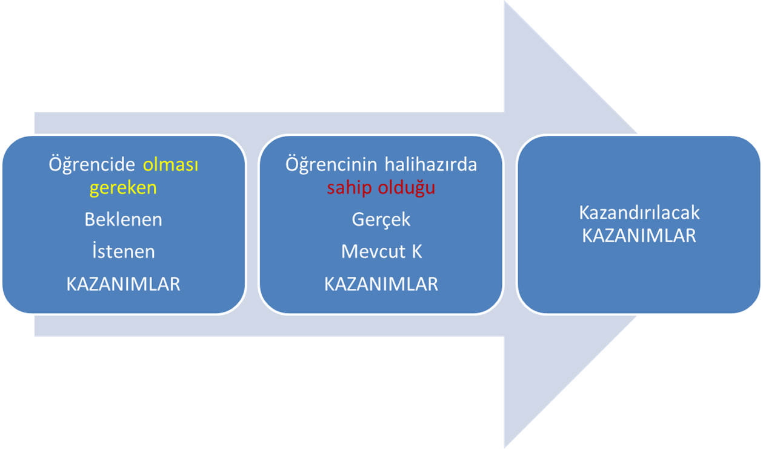
Farklar Yaklaşımı
Bireyin ihtiyaçlarını temel alır. Okul ve eğitim ortamı, bireylerin ihtiyaçlarını karşılamaya yönelik olmalıdır.
Bu fark programın bireylere kazandırılması gereken özellikleri belirler.
Eğitim İhtiyacı= İstendik kazanımlar - Mevcut Kazanımlar
Gözlenen gerçek başarı ile- beklenen başarı düzeyi arasındaki fark incelenir. Böylece problem ortaya konulur ve çözüm yolu aranır. Kazandırılacak yeterlikler belirlenir.

Slide 14
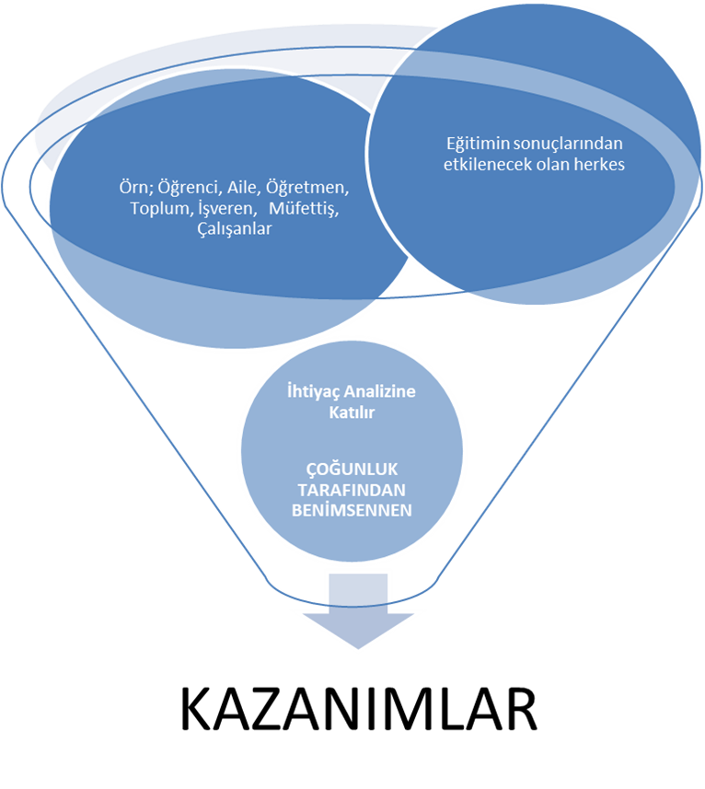
Demokratik Yaklaşım:
İnsan ilişkileri- (halkla bütünleşme) toplumsallaşmayı temele alır. Grupların beklentilerini karşılamaya dayanır. Böylece toplumun çoğunluklu demokratik yapısı (gruplar) gözetilir.

Slide 15
Çok sayıda insan grubunun, araştırmaya katılması açısından önemlidir. Bu yaklaşımda eğimin sonuçlarından etkilenecek olan herkes (öğretmen, öğrenci, okul, müdür, veli, program, çalışanlar vb.) ihtiyaç belirleme sürecine katılır. Bu kişileri temsil eden referans gruplarının çoğunluğu tarafından istenen değerler ve değişikliklerin incelenmesi ile, ihtiyaçlar ortaya konulur. Bu grupların istekleri, “ihtiyacı” belirler.
Demokratik Yaklaşım:

Slide 16
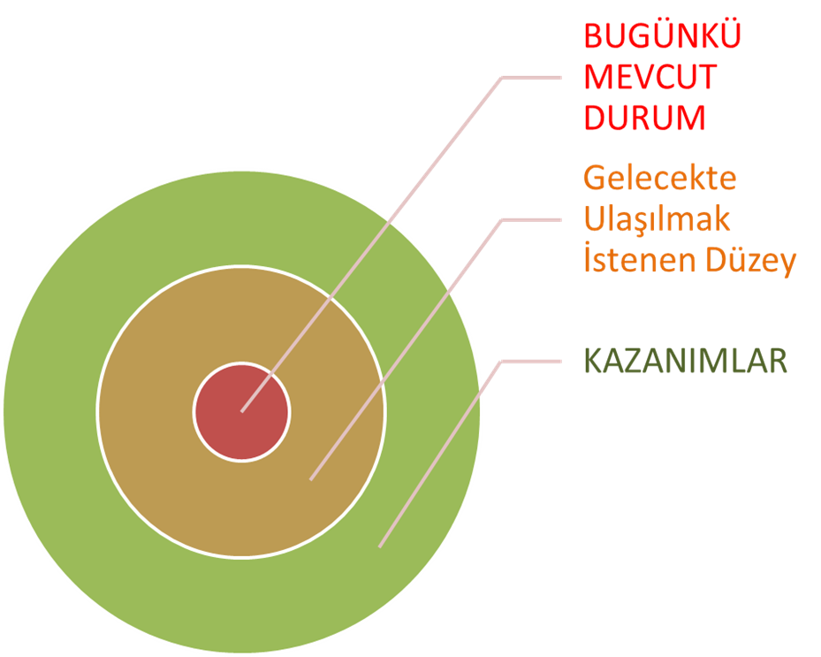
Analitik Yaklaşım:
Gelecek ve eleştirel düşünmeyi temele alır. Gelecekte ulaşılmak istenen düzey ile, mevcut durum arasındaki farka göre kazandırılacak yeterlikler gelecek için amaçlara ulaşılacak yetkinlikleri belirlemeye dayanır. Ulusal ve uluslararası koşullara dayalı değişimlere ait yönelimler dikkatle incelenir. Gelecekte ortaya çıkması olası durumlardan yola çıkılarak, eğitim ihtiyaçları belirlenir.

Slide 17
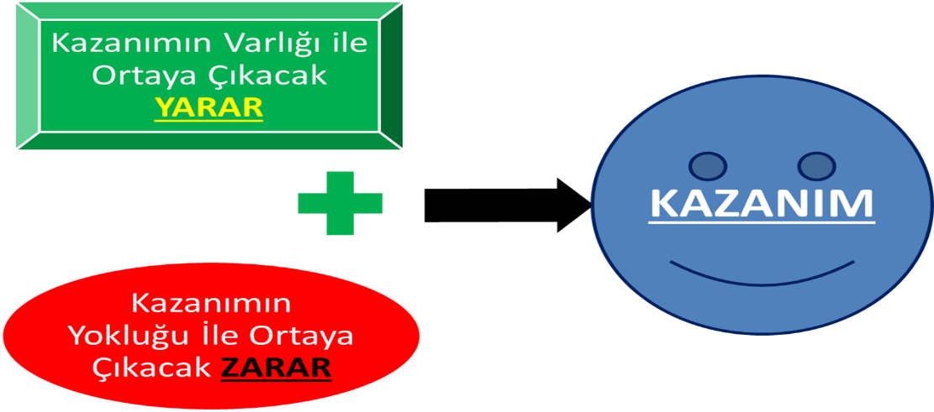
Betimsel Yaklaşım:
Bir durumun yokluğu- eksikliği ile ortaya çıkan “zararla”, bir durumun varlığının ortaya koyacağı “yarardan” hareketle ihtiyaç belirlenmesi sürecidir. Belirli eğitimsel yaşantılardan yoksunluk sonucu ortaya çıkan durumun incelenmesidir.

Slide 18
3- İHTİYAÇ ANALİZİ TEKNİKLERİ
Bu teknikler 7 tanedir. İhtiyaç analizi yaklaşımları içinde, ihtiyaçları (kazanımları) ortaya çıkarmak için kullanılan tekniklerdir.
1-Delphi Tekniği
2-Progel-Dacum Tekniği
3-Meslek (İş) Analizi
4-Testler-Ölçekler
5-Gözlem
6-Görüşme ve Grup Toplantıları
7-Kaynak tarama

Slide 19
Delphi Tekniği:
Delphi, konuyla ilgili uzmanlar grubunun akılcı ve yazılı bir yaklaşımla ortak görüşlerinin alınmasıdır. Delphi tekniği, 1950'li yıllarda ABD’de Olaf Helmer ve Norman Dalkey adındaki iki araştırmacı tarafından geliştirilmiştir. Delphi, eski yunanda çok gizli bilgileri bildiği varsayılan Delphi adındaki sır mitolojisinin adıdır.
Olay ve eğilimleri kestirme, görüşleri toplama, ortak görüş saptama amacıyla yapılır. Konu hakkında görüşü alınacak olan kişiler, görüşlerini yazılı (mektup vb.) yada elektronik (mail vb.) yazışmalar aracılığıyla bildirir. Kişilerin bir araya gelmeleri ve komisyon olarak çalışmaları söz konusu değildir. Mektup yada açık uçlu anket sonucu alınan sonuçlar raporlaştırılarak ve değerlendirilir.

Slide 20
Delphi Tekniği:
Daha çok gelecekte nelerin, nasıl olacağı hakkında görüş alınması amacını taşır. Örneğin 2035 yılında iletişim teknolojisi ne durumda olacak? Bu sorunun cevabı birçok elektronik şirketini etkileyebilir. Unutulmaması gereken şey tahmin ve varsayımların ortaya konulmuş olmasıdır.
Pazar araştırması, standart oluşturma, kurum ve kuruluşların amaçlarını belirleme, politikalar geliştirme sağlanır. Delphi tekniğinin amacı; geleceğe ilişkin tahminlerde bulunmak, uzman görüşlerini ortaya çıkarmak ve uzlaşma sağlamaktır. Birbirinden bağımsız ve habersiz uzman görüşlerinden ortak görüşler çıkarılmaya çalışılır. Program planlama, politikalar geliştirme, olayları ve eğilimleri kestirme, standartlar oluşturma amacıyla kullanılır.

Slide 21
Delphi Tekniği:
Genel olarak delphi tekniği üç özelliğe sahiptir:
(1) katılımda gizlilik, (2) grup tepkisinin istatistiksel analizi, (3) kontrollü geri besleme.
Delphi tekniğinin kullanımında, genellikle uzmanlara uygulanan ardışık anketler yer alır. Her bir uygulamadan sonra uygulama sonuçları katılımcılara iletilir. Bu işlem uzlaşma sağlanıncaya kadar devam eder. Sağlanan uzlaşma, bu sürecin ürünüdür.
Ankete cevap verenler hiçbir zaman yüz yüze görüşmezler. Bu durum “prima donna” etkisi denilen;
-alanda isim yapmış otoritelerin etkisini en aza indirgeme
-masa başı etkinliklerde baskın kişilerin verimi azaltma etkisini en aza indirgemek
-farklı düşüncelerin ortaya çıkmasını sağlamak
-katılanların isimleri açıklanmadığı için, bir birleşim elde etmek olasıdır.

Slide 22
Delphi Tekniği:
Tekniğin İşleyişi:
Amaç belirlenir
Katılacak kişiler belirlenir
Görüşler sorulur
İlk görüşler alınır
Grup dışı görüşlerin savunması istenir, gerekirse değişir, gerekçeli açıklamalar istenir. (Çoğunluk, ortak ve /ya azınlık görüş olabilir. 1., 2., 3. Tur yapılabilir.)
Sonuçlardan yararlanarak kararlar verilir.

Slide 23
Progel-Dacum Tekniği:
Bir programın geliştirilmesi amacıyla ilgili uzmanların bir araya gelerek çalışmalar yaptığı bir uygulamadır.
DACUM tekniği, eğitim ihtiyaçlarının belirlenmesinden, bir meslek alanının gereklerinin analiz edilmesine ve öğrenci değerlendirilmesinden bir mesleğe ait standartların geliştirilmesine kadar eğitim alanlarında kullanılabilir. DACUM tekniği bir çalışma grubunun bir meslekte çalışanların yapması gerekenleri belirlemek amacıyla bir araya gelmelerini içerir ve 2-4 gün arasında sürebilir. DACUM komisyonu genel olarak 10-12 uzman kişiden oluşur. Genelde iki gün süren DACUM atölye çalışmasında, birinci gün iş tanımları, meslek alanları genel hatlarıyla belirlenmekte, ikinci gün ise görevler ayrıntılı olarak incelenmektedir.

Slide 24
Progel-Dacum Tekniği:
Bir alandaki ihtiyaçlar gerçek alanda o alanın uzmanı, erbabı ile birlikte belirlenir. Bir iş için gerekli işlemleri söz konusu işteki deneyimli kişilerle birlikte belirleme sürecidir. İhtiyaç; doğal ortamda, bizzat yerinde uygun teknikle gözlenir. Bir iş/ meslek; yerinde icra edilirken analiz edilir.
Rapor alınarak değerlendirilir. İş/meslek analizine benzer. Ancak çalışmalar meslek analizine göre daha kısa sürede tamamlanır. İşlem basamakları bellidir daha kısa zamanda sonuçlandırılır. Böylece; ihtiyaç belirlenir. Ana yeterlilik alanları, davranışları belirlenir. Program geliştirilir, iş tanımı yapılır, öğrenci değerlendirilir, beceri testi geliştirilir, eğitim ve rehberlik çalışmaları yapılır.

Slide 25
Progel-Dacum Tekniği:
Tekniğin işleyişi;
Programın (konu) alanı belirlenir
Beceriler belirlenir (yapılacak işler belirlenir)
Yapılan işler tanımlanır
Değerlendirilir.

Slide 26
Meslek (İş) Analizi:
Bir meslek/ iş; işlem basamaklarına göre analiz edilir ve gerekli davranış düzeyleri belirlenir. İşlem basamakları, sıralı e ayrıntılı olarak belirlenir. Bunlar bilgi-beceri-tutum ve alışkanlıklar olabilir. Alanlarında usta bireyler yetiştirmek için kullanılır. Bir mesleği oluşturan bilgi, beceri ve tutumlar (yeterlilikler) analiz edilerek çözümlenir ve bireylerin ne tür özelliklere ihtiyaç duyacakları belirlenir. Dacum’dan daha fazla zaman alır.

Slide 27
Meslek (İş) Analizi:
Böylece;
İşin yerine getirilebilmesi için neleri yapmak gerektiği belirlenir.
İşin sınırları belirlenir.(Başka meslek ve iş ile karışmaz).
İşe alımda seçim yapmayı sağlar. Önce “işin” özellikleri, adımları, tanımlanır, , işçi alınır, sonra iş yapılır.
Hizmet içi eğitime karar verilir.
Amaç belirlemede kullanılır.
İçerik belirlemede kullanılır.
Araç- gereç için kullanım kılavuzu oluşturulabilir.

Slide 28
Meslek (İş) Analizi:
Tekniğin işeyişi;
İş (meslek) belirlenir.
Kaynaklar gözden geçirilir.
İşlem basamakları, taslak listesi hazırlanır ve gözden geçirilir
Kullanılacak araçlar belirlenir
Çalışanlar belirlenir.
Deneme /örneklem) yapılır.
Uygulanır.
Sonuç incelenir ve değerlendirilir.

Slide 29
Testler-Ölçekler:
Öğrenme ihtiyaçlarını ortaya çıkarmak için; öğrencilerin başlangıçtaki bilgi düzeylerini belirlemek için kullanılır. Sonuçlara göre ihtiyaçlar belirlenmiş olur. Bilişsel öğrenmeler için; testler, öğrenme eksikliklerini/ güçlüklerini belirlemek amacıyla izleme testleri ve bunların dışında; (ilgi, motivasyon, yetenek, zeka vb. için) kullanılır. Testler bireyde aranan özelliklerin ne miktarda var olduğunu saptamak için yapılır. Testler ve ölçekler; herhangi bir konuda durum saptaması yapmak amacıyla bu grubu oluşturan, kişilerin bilgilerini, görüşlerini ve tutumlarını ortaya çıkarmak için hazırlanan veri toplama araçlarıdır. İhtiyaç analizinde;
-Bilişsel giriş davranışları için; düzey belirleme testleri,
-Öğrenme eksikliklerini/ güçlüklerini belirlemek amacıyla; izleme testleri yapılabilir.
-Bunların dışında çeşitli ölçekler (ilgi, yetenek, motivasyon, zeka, başarı) kullanılabilir.

Slide 30
Gözlem:
Bir alandaki ihtiyaçlar işin yapıldığı doğal ortamında gözlemlenir ve gözlem işlerine aktarılarak listelenir. Bireyin yaptıkları ile söyledikleri arasında herhangi bir farklılık var mıdır? Bu sorun bizi gözlem yapmaya yöneltmektedir. Yapılış şekillerine göre; doğal gözlem (katılımsız, katılımlı), güdümlü gözlem, araçlı gözlem olabilir. Konu ve sürelerine göre; uzun, kısa, ani gözlem olabilir. Yapıldığı yere gözlem; okulda, sınıfta ve okul ışında olabilir. Yapan insan sayısına; bireysel, grupça, sınıfça gözlem ve psikolojik iç gözlem olabilir.

Slide 31
Görüşme ve Grup Toplantıları:
Görüşme, bireyin iç dünyasına girmek ve onun perspektifini anlamaktır. Görüşme yoluyla, deneyimler, tutumlar, düşünceler, niyetler, yorumlar ve zihinsel algılar ve tepkiler gibi gözlenemeyen anlamaya çalışılır. Görüşme kişilerin (öğretmen, yönetici, uzman, veli, politikacı, öğrenci vb) görüşleri çeşitli şekilde (telefon, telekonferans, vb.) alınarak yapılır. Program geliştirmede görüşme; yapılandırılmış, yarı yapılandırılmış veya yapılandırılmamış şekliyle yapılabilir. Görüşme; öğretmenler, okul yöneticileri, öğretim elemanları, veliler, politikacılar, zümre öğretmenleri vb. kişilerle yüz yüze yada elektronik iletişim araçları ile görüşmeler yapılarak ihtiyaç analizi yapılabilir.

Slide 32
Kaynak Tarama:
İhtiyaç analizinde bir önceki program, bilimsel çalışmalar, kongre /konferans bildirileri, raporlar, tezler, makaleler, kurul kararları vb. ilgili ne kadar yazılı kaynak varsa tümü, değerli ve incelenecek dokümanlar arasında yer alır.
İhtiyaç analizinde kaynak tarama için;
  a-Literatür tarama,
  b-Raporları değerlendirme,
  c-Mevcut programı inceleme
  D-Doküman Analizi yapılabilir.

